Slide 1
Муниципальное бюджетное образовательное учреждение дополнительного образования «Центр внешкольной работы» Пензенского района Уроки мужества «Полярники Пензенского края»
Б а д и г и н
К о н с т ан т и н
С е р г е е в и ч
Известный писатель,
капитан дальнего плавания,
Герой Советского Союза,
участник ледовых походов.
Составитель:
педагог дополнительного образования
Кададова С. И.
Пенза 2021 год

Slide 2
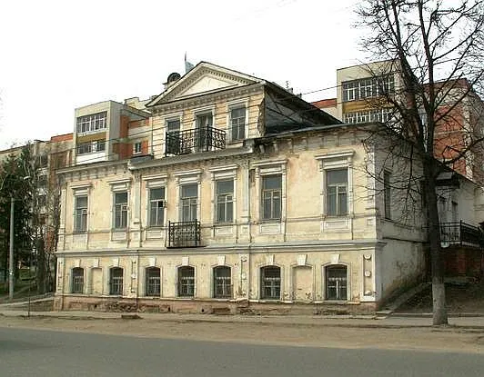
Биография
Родился в 1910 году в Пензе. Отец — агроном, мать — медик. Дом в Пензе, в котором родился К. С. Бадигин, располагался по адресу: улица Куйбышева, 3.
В 2009 году этот дом полностью сгорел. К 2014 году «Дом Бадигина» был полностью восстановлен в первоначальном виде на том же самом месте и имеет прежний почтовый адрес. На восстановленном доме установлена мемориальная доска, посвященная Бадигину.

Slide 3
Образование
С 1928 года — матрос на пароходе «Индигирка» на Дальнем Востоке. За рейс самостоятельно подготовился к экзаменам на второй курс Владивостокского морского техникума. Четырёхлетнюю программу этого техникума изучил за полтора года, блестяще сдал экзамены экстерном. В 1932 год окончил морской техникум с дипломом судоводителя.
Окончил географический факультет МГПИ (1950).
За­кан­чи­ва­ет Московский педагогический институт , потом ас­пи­ран­ту­ру при МГУ.
. В 1953 году за­щи­ща­ет дис­сер­та­цию о се­вер­ных рус­ских мо­ре­хо­дах и по­лу­ча­ет сте­пень кан­ди­да­та гео­гра­фи­че­ских наук.

Slide 4
Деятельность
В 1933 году пе­ре­ез­жа­ет в Архангельск . Сна­ча­ла устраи­ва­ет­ся мат­ро­сом на ле­со­воз. Толь­ко неко­то­рое время спу­стя — на «Юшару» тре­тьим по­мощ­ни­ком капита­на. В 1935—1936 годах ходил по Северному Ледовитому океану тре­тьим по­мощ­ни­ком ка­пи­тана ледокола «Красин» . В 1937 году — вто­рым по­мощ­ни­ком на ледокольном пароходе «Садко» , ко­то­рый 23 октября 1937 года был за­тёрт дрей­фу­ю­щи­ми льда­ми вме­сте с ледо­коль­ны­ми па­ро­хо­да­ми «Малыгин» и «Георгий Седов» в море Лаптевых. 18 марта 1938 года был на­зна­чен капитаном ле­до­ко­ла «Георгий Седов», на ко­то­ром он остал­ся дрей­фо­вать (эки­паж 15 че­ло­век). Дрейф про­дол­жал­ся 812 суток и за­кон­чил­ся в Грен­ланд­ском море.
В 1940 г. ка­пи­та­ну ле­до­ко­ла К. С. Ба­ди­ги­ну было при­сво­е­но зва­ние Героя Со­вет­ско­го Союза.

Slide 5
Деятельность
После зи­мов­ки Ба­ди­гин ра­бо­тал на­чаль­ни­ком в штурман­ско-на­ви­га­ци­он­ной служ­бе Мор­ско­го управления Гла­все­в­мор­пу­ти.
По окон­ча­нии дрей­фа по­лу­ча­ет от­пуск на несколь­ко ме­ся­цев, ра­бо­та­ет над кни­гой «На ко­раб­ле „Ге­ор­гий Седов“ через Ле­до­ви­тый океан». 1941—1946 — на­хо­дил­ся на действи­тель­ной во­ен­ной служ­бе. Участник Великой Оте­че­ствен­ной войны.
1941—1943 — ко­ман­дир ле­до­коль­но­го от­ря­да Бе­ло­мор­ской фло­ти­лии, на­чаль­ник штаба Ар­хан­гель­ско­го штаба мор­ских опе­ра­ций, пер­вый за­ме­сти­тель на­чаль­ни­ка Управ­ле­ния Бе­ло­мор­ских ле­до­вых опе­ра­ций.
В 1943—1945 годах — ка­пи­тан теп­ло­хо­да «Клара Цеткин» на Тихом оке­ане, пе­ре­во­зил обо­рон­ные грузы из США во Вла­ди­во­сток. До­слу­жил­ся до зва­ния ка­пи­тан 3 ранга.

Slide 6
Награды
Герой Советского Союза (3.02.1940).
Орден Ленина (3.02.1940).
Орден Трудового Красного Знамени (28.11.1980).
Орден «Знак Почёта» (10.08.1945).
медали СССР
Почётный гражданин города Архангельска.

Slide 7
Память
Улица Бадигина и проезд Бадигина в городе Пензе (микрорайон Шуист Железнодорожного района).
Проезд Бадигина в городе Архангельске.
Улица Бадигина и пять переулков Бадигина в городе Мелитополь Запорожской области Украины.
Восстановленный «Дом Бадигина» в городе Пензе (улица Куйбышева, 3) и мемориальная доска Бадигину на этом доме.

Slide 8
Исторические труды
На корабле „Георгий Седов“ через Ледовитый океан» (1941)
«Три зимовки во льдах Арктики» (1950)
«Разгадка тайны Земли Андреева» (1953, в соавторстве с Н. Н. Зубовым)
«По студёным морям. Очерки по истории ледовых плаваний русских поморов» (1956)
«На морских дорогах» (мемуары, 1978)

Slide 9
Исторические и приключенческие романы и повести
Путь на Грумант» (1953)
«Покорители студёных морей» (1957)
«Чужие паруса» (1959)
«Секрет государственной важности» (1966)
«Кольцо великого магистра» (1969)
«На затонувшем корабле» (1970)
«Корсары Ивана Грозного» (1973)
«Кораблекрушение у острова Надежды» (1978)
«Ключи от заколдованного замка» (1980)

Slide 10
Сценарии
«Море студёное» (1954, в соавторстве с В. М. Крепсом)

Slide 11
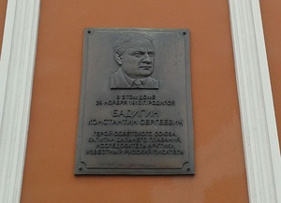
Мемориальная доска на «доме Бадигина» Пенза

Slide 12
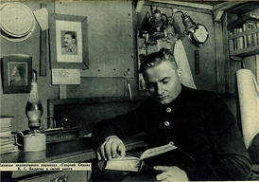
К. С. Бадигин в капитанской каюте парохода «Георгий Седов»

Slide 13
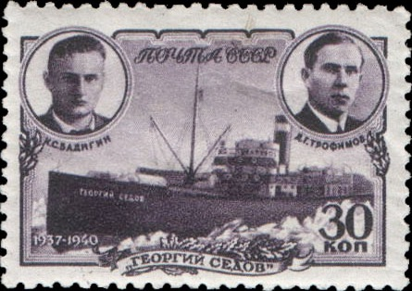
Бадигин К. С. на марке Почты СССР

Slide 14
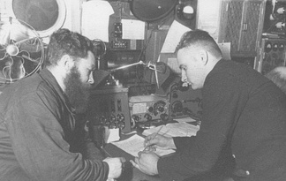
К. Бадигин (справа) в радиорубке ледокола «Георгий Седов»

Slide 15
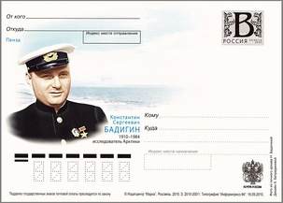
Почтовая карточка, выпущенная к столетию со дня рождения К. С. Бадигина. Россия, 2010 г.

Slide 16
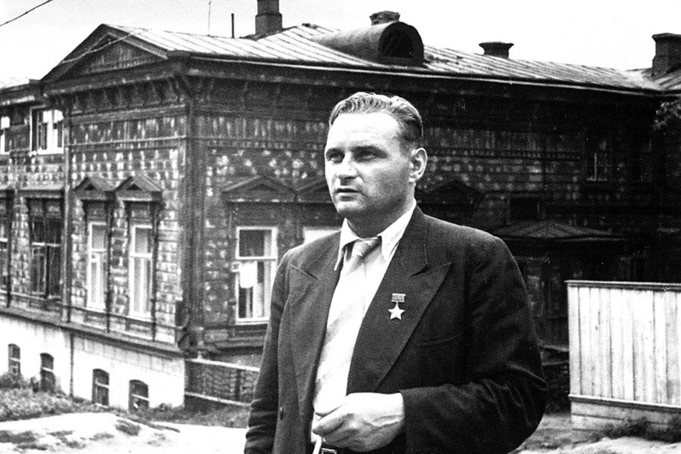
Константин Сергеевич Бадигин скончался 17 марта 1984 г. Похоронен в Москве на Кунцевском кладбище. Имя Константина Сергеевича Бадигина присвоено одному из проездов в г. Архангельске и Мезенской районной библиотеке в Архангельской области. После кончины писателя было издано его собрание сочинений. И сейчас его романы постоянно переиздаются.

Slide 17
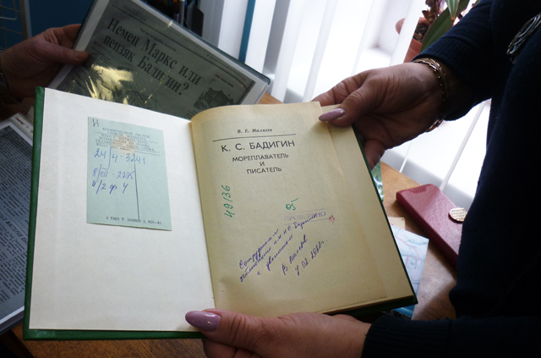
О жизни и творчестве К. С. Бадигина написана книга нашим земляком, организатором международных и всероссийских конференций «Моя малая Родина» В. С. Малязевым «К. С. Бадигин. Мореплаватель и писатель»

Slide 18
Используемая литература:
Бадигин Константин Сергеевич- Википедия Переиздание//WIKI2
wiki2.org/ru/Бадигин,_Константин_Сергеевич
Бадигин, Константин Сергеевич — Википедия
ru.wikipedia.org/wiki/Бадигин,_Константин_Сергеевич

